Slide 1
Конспект занятий по развитию речи в средней группе на тему:
«Русские традиции»

Slide 2
Цель: Приобщение детей к русской народной культуре.
Познакомить детей с русскими народными костюмами, культурой быта русского народа, создавать между взрослыми и детьми отношения доброты и любви.
Предварительная работа:
Чтение сказок, обыгрывание сюжета сказки «Теремок», рассматривание иллюстрации русской народной одежды,
иллюстрации Рачёва, аппликации, узоров из прямоугольной и треугольной форме, выкладывание узоров.
Материал: волшебный сундучок, заготовки для платков и поясов, кисти, краски, платки, презентация на диске, маски для театра.

Slide 3
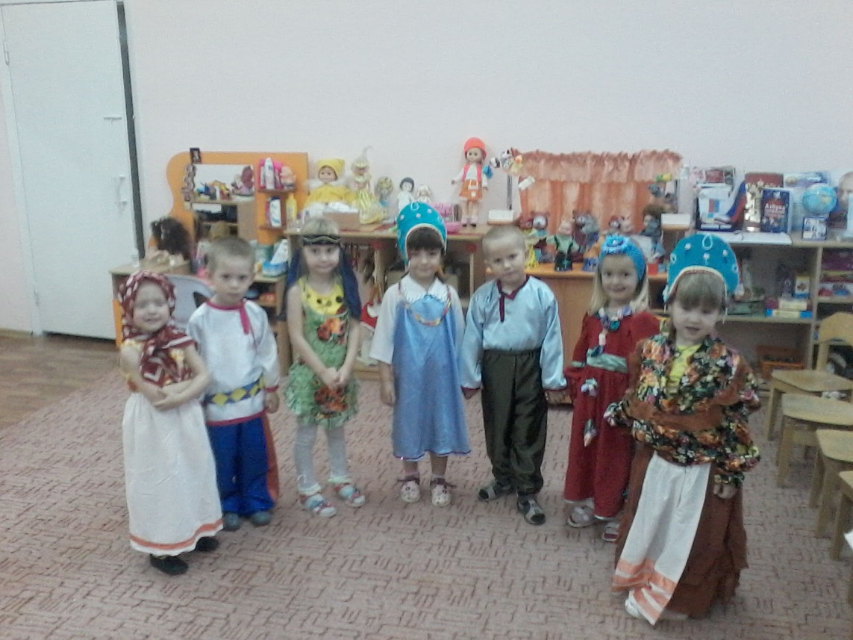
Ход занятия.
-Ребята вы все сегодня такие нарядные, красивые в сарафанах, в рубахах.

Slide 4
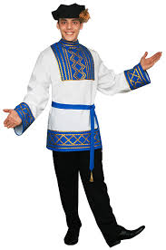
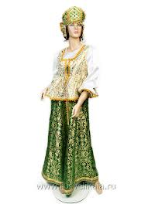
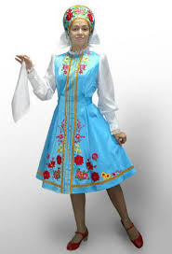
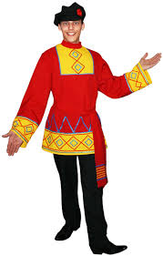
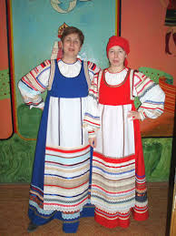
-Такую одежду носили давным-давно. Сейчас я вам это покажу, садитесь на ковёр и смотрите.
-Россия наша очень большая, огромная. В разных деревнях люди одевались по разному. В одной деревне одевались так:, в другой так: Сейчас люди одеваются совсем по-другому.

Slide 5
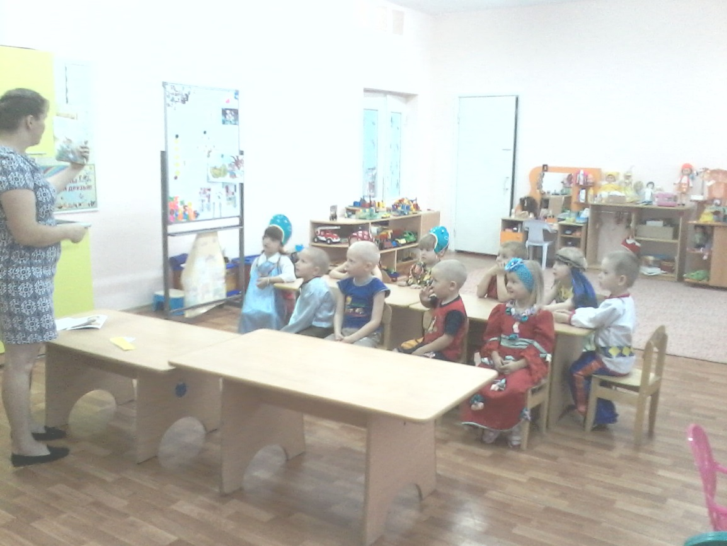
-А скажите ребята, где мы можем увидеть русские народные костюмы?
-Молодцы, всё правильно, посмотрите какой у нас заяц на иллюстрациях. Е Рачёва, в каком он костюме. А волк, в каком кафтане с поясом и медведь….
А лиса какая красивая какой у неё сарафан.(показ героев сказки)
(Ответы детей: в музее, в театре, на иллюстрациях в сказках).

Slide 6
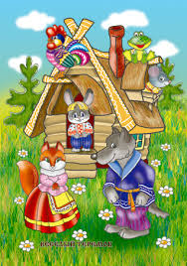
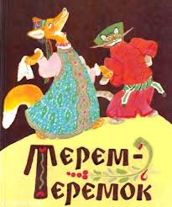

Slide 7
-Ребята скажите, а из какой сказки эти животные. (Ответы детей: «Теремок»)
-И мы сегодня в русских народны костюмах, давайте поиграем в сказку.

Slide 8
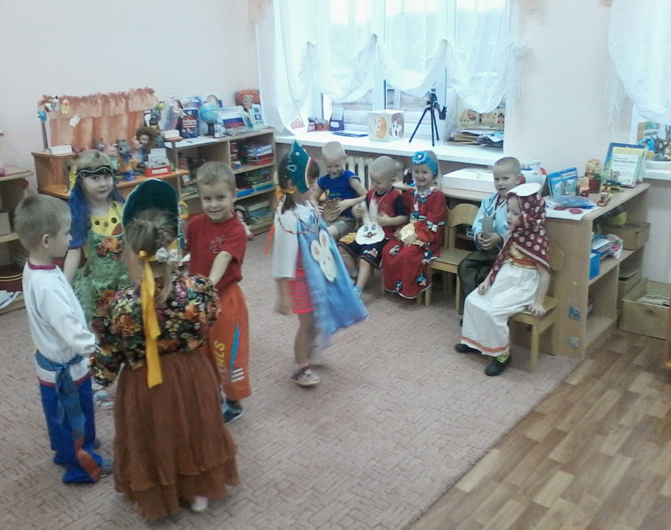
Дети идут по кругу и говорят :
« Стоит в поле теремок, теремок. Он не низок, не высок. Вот по полю мышки бегут у ворот остановились, говорят…»
Мышки произносит слова. «Терем-теремок. Кто втереме живёт?
Не услышав не звука мышки, проходят в теремок, и остаётся там жить.
Вот по полю зайчики-побегайчики бегут
( лягушки-квакушки, лисички-сестрички,
волчки-серые бочки,
мишка косолапый бежит,
у ворот остановился,
говорит….).
Все герои входят в
середину круга,
а когда появляется медведь
и ломает теремок ,
дети разрывают круг.

Slide 9
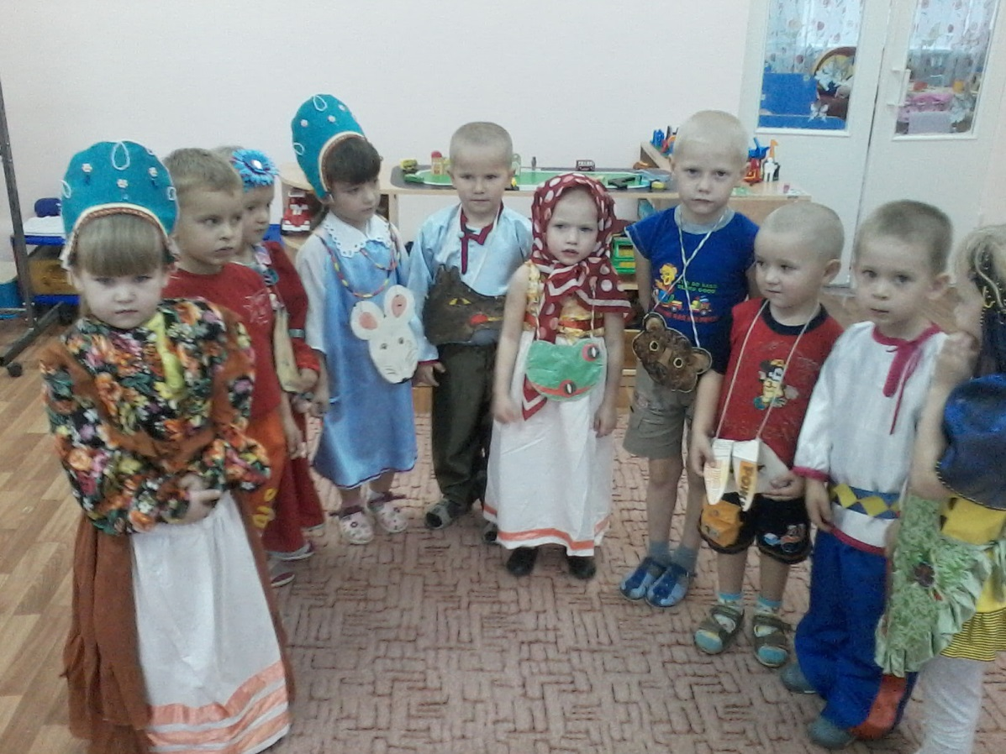
-Ребята, что же делать? Медведь разрушил теремок.
Ответы детей:
построить новый,
большой терем,
чтобы все звери поместились.
Дети встают в круг и поют песенку.
Мы построили новый дом, новый дом
Дружно, весело в нём живём, в нём живём…..
-Сказку «Теремок» мы показали,
Все старались, молодцы,
Похлопаем, друг другу от души!

Slide 10
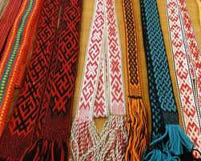
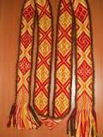
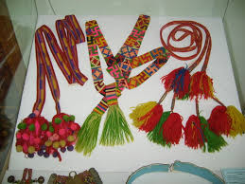
-Вы ребята сегодня в русских народных костюмах, но у вас в одежде чего-то не хватает. ( У девочек платков, а у мальчиков поясов на рубаху.)
(Из волшебного сундучка воспитатель достаёт пояс и платок ).
Ой, ребята все цветы пропали, с платков и с пояса рисунок пропал. Что же делать?
Дети: приклеить.
-Молодцы, хорошо придумали.
Сейчас мы посмотрим какие рисунки на платках и поясах . (показ рисунков)

Slide 11
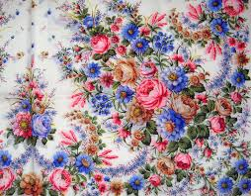
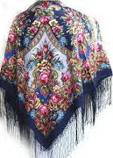
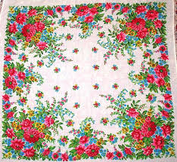

Slide 12
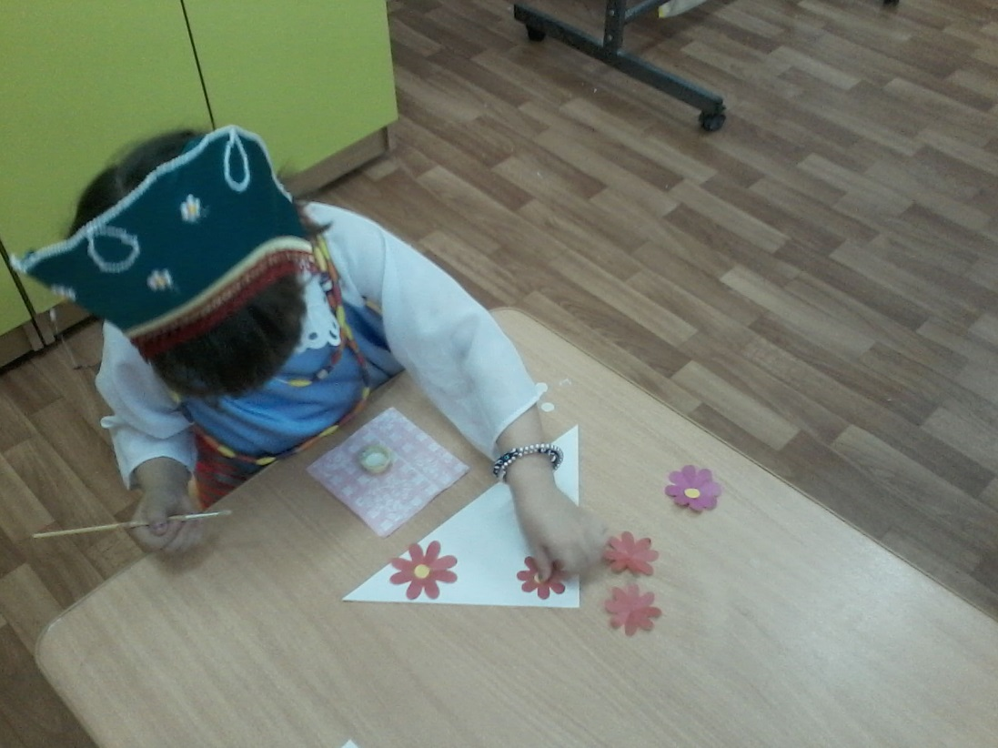
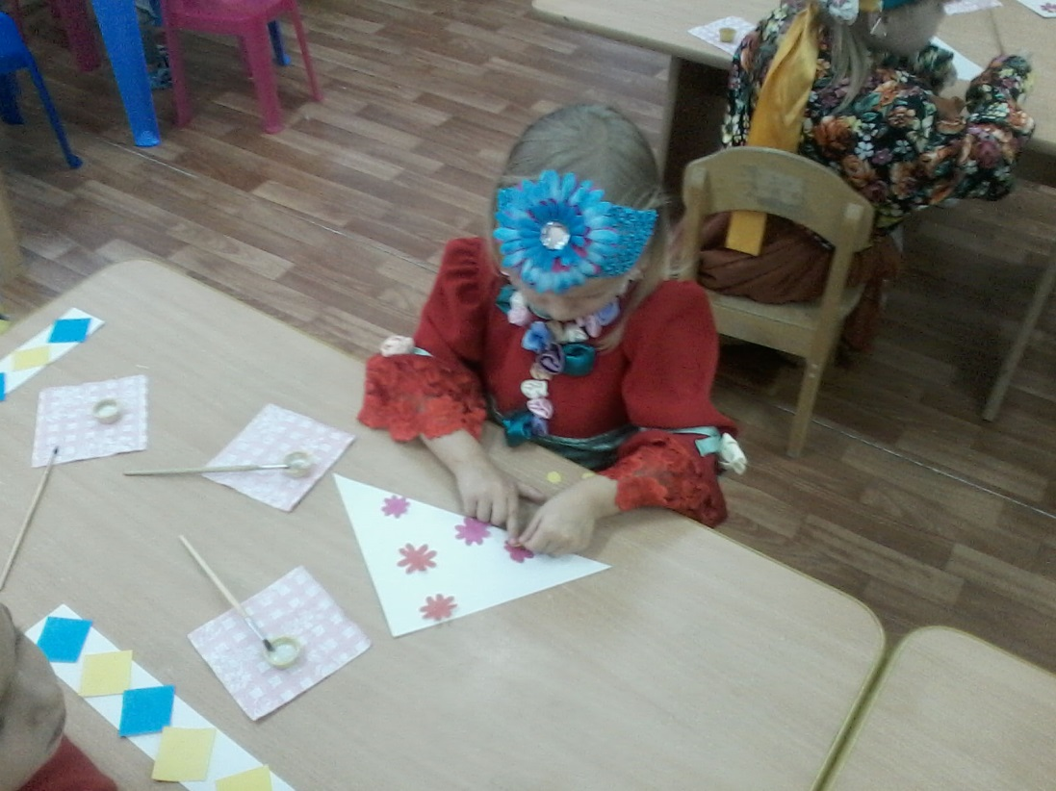
Особенно славятся платки, которые делают в Павловском Посаде под Москвой. Посмотрите мы видим букет из садовых цветов, чаще всего роз, а так же зелёные листья, мелкие цветы голубого и сиреневого цвета.
Узоры поясов – геометрические. Это ромбы, полосы, косые столбики.
Посмотрите у нас весь зал украшен платками.
Сможем украсить платки и пояса?
Дети :да .
-Присаживайтесь, будем украшать.

Slide 13
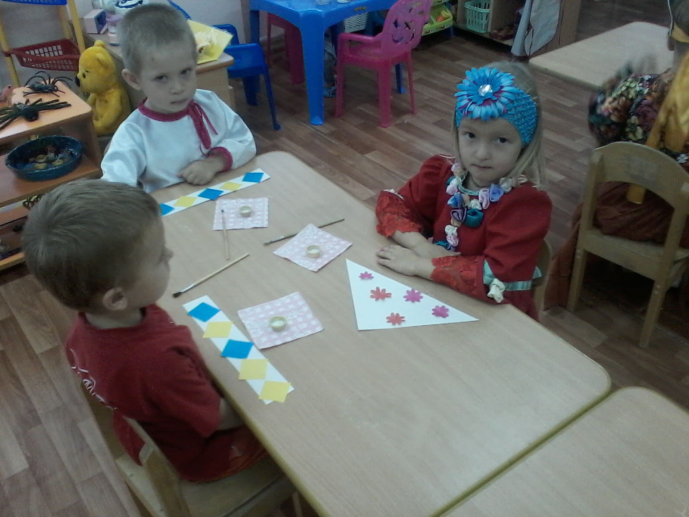

Slide 14
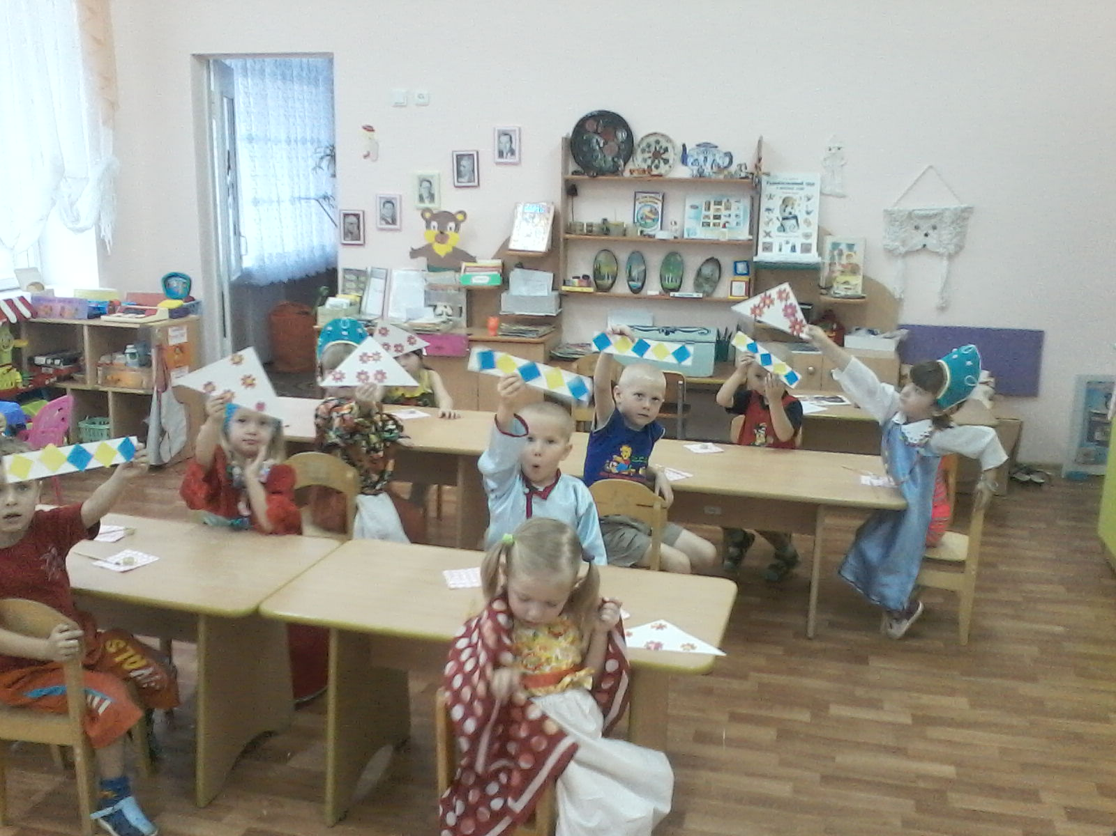
Украсили, кладём сушиться.
Славно мы потрудились.

